Slide 1
4,99409

Slide 2
Voorbereiding Proeve van bekwaamheid

Slide 3
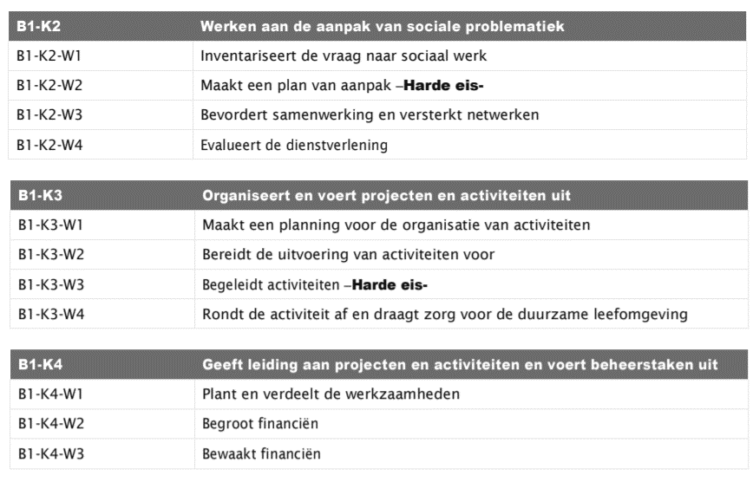
Voorbereiding Proeve van bekwaamheid

Slide 4
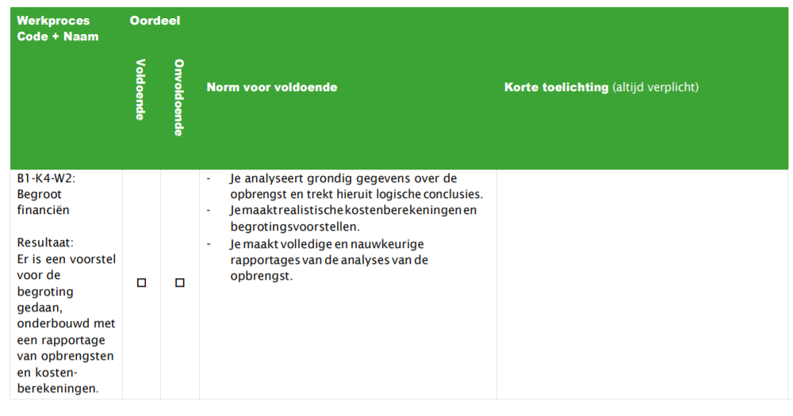
Voorbereiding Proeve van bekwaamheid

Slide 5
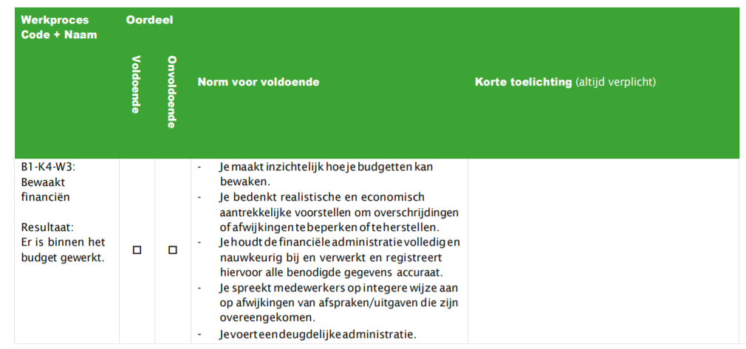
Voorbereiding Proeve van bekwaamheid

Slide 6
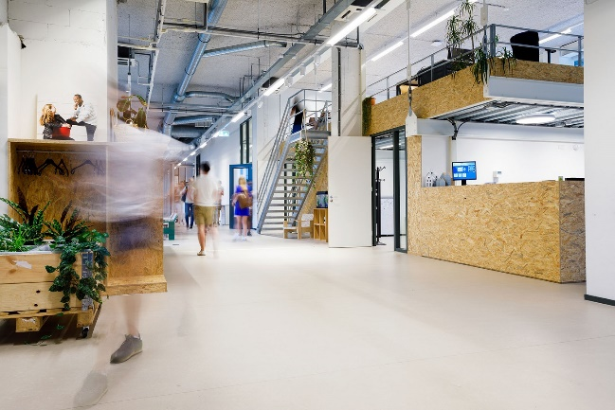
Kosten Verhalencafé?

Slide 7
Kosten indelen
Naar kostensoort
In vaste & variabele kosten
In directe & indirecte kosten

Slide 8
Kosten indelen
Naar kostensoort
Personeelskosten
Promotiekosten
Huisvestingskosten
Algemene kosten
Diensten van derden
Transportkosten
Rentekosten
Voorraadkosten
Kosten van duurzame bedrijfsmiddelen
Afschrijvingskosten
Complementaire kosten
Rentekosten

Slide 9
Kosten indelen
In vaste- en variabele kosten
Vaste kosten: veranderen NIET als de omzet veranderd.
Variabele kosten: veranderen WEL als de omzet veranderd.

Slide 10
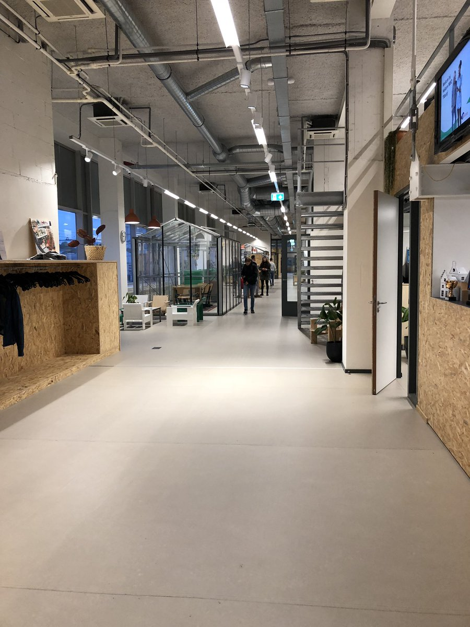
Kosten indelen
In vaste- en variabele kosten
Vaste kosten blijven gelijk bij meer of minder bezoekers
Variabele kosten gaan omhoog of omlaag bij meer of minder bezoekers
Waarom is het belangrijk om onderscheid te maken tussen vaste en variabele kosten?
Door onderscheid te maken tussen vaste en variabele kosten ben je in staat om te verklaren wat het effect is van meer of minder deelnemers aan de activiteit. Voor nu maar ook voor eventuele toekomstige uitvoeringen van de activiteit.

Slide 11
Kosten indelen
In directe & indirecte kosten
Directe kosten: kosten die toe te wijzen zijn aan één product of dienst
Indirecte kosten: kosten die niet voor één product of één dienst worden gemaakt, maar voor alle producten en/of diensten van een onderneming
Dienst Verhalencafé?
Het organiseren van een bijeenkomsten en het overdragen van informatie

Slide 12
Indeling kostenoverzicht (herhaling)
Artikel | Inkoopprijs incl. btw | Btw-tarief | Inkoopprijs excl. btw | Btw-bedrag
Houten paard | € 114,95 | 21%
Inkoopfactuurprijs | € 114,95 | %
Btw | - | 21 %
Inkoopprijs | € | %

Slide 13
Indeling kostenoverzicht (herhaling)
Artikel | Inkoopprijs incl. btw | Btw-tarief | Inkoopprijs excl. btw | Btw-bedrag
Houten paard | € 114,95 | 21%
Inkoopfactuurprijs | € 114,95 | 121%
Btw | € 19,95 | 21 %
Inkoopprijs | € 95,00 | 100 %

Slide 14
Belasting Toegevoegde Waarde (btw)

Slide 15
Belasting Toegevoegde Waarde (btw)
Btw-tarieven:
21 % | 9 % | 0 %
Alle goederen of diensten die niet vrijgesteld. | voedingsmiddelen water agrarische goederen geneesmiddelen en hulpmiddelen kunst, verzamelvoorwerpen en antiek boeken en periodieken gas en minerale olie voor de tuinbouw | goederen die u exporteert goederen die nog niet zijn ingevoerd goederen die u levert aan of in een btw-entrepot de levering en de bevoorrading van schepen en vliegtuigen visvangst accijnsgoederen

Slide 16
Belasting Toegevoegde Waarde (btw)
Btw-tarieven:
Waarom is het belangrijk om in de kostenbegroting de inkopen zowel inclusief als exclusief btw te berekenen?
In sommige gevallen mag het organiserende bedrijf de betaalde btw terugvorderen van de belastingdienst. Aan de andere kant is, in sommige gevallen, het organiserende bedrijf verplicht ontvangen btw af te dragen aan de belastingdienst.
Dit is afhankelijk van de rechtsvorm van het organiserende bedrijf (stichting, eenmanszaak, V.O.F, etc.).

Slide 17
Belasting Toegevoegde Waarde (btw)
Btw-tarieven:
Bereken je ook btw over personeelskosten?
Nee, personeelskosten worden niet ingekocht. Bij personeelskosten werk je met bruto uurloon.

Slide 18
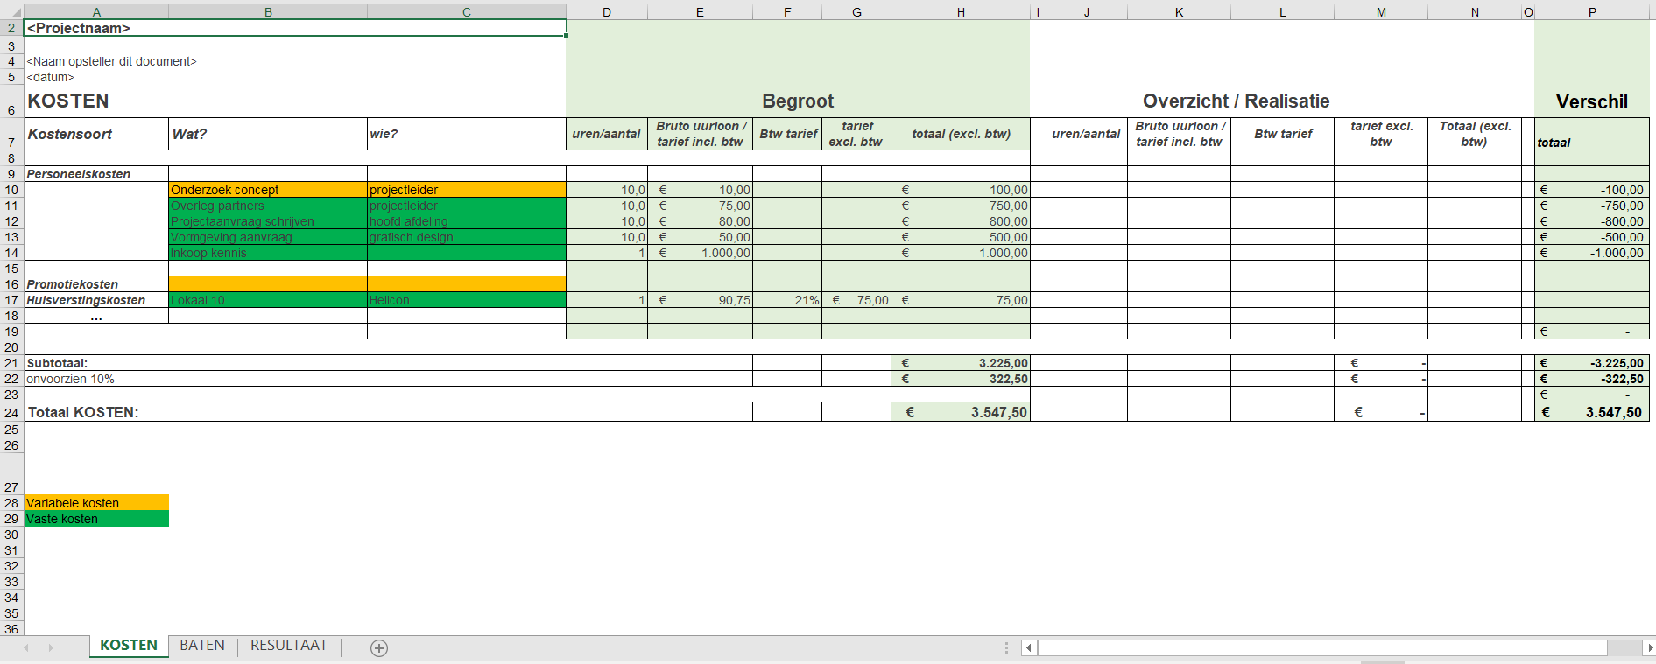
Kostenbegroting

Slide 19
Opdracht
Leerproduct
Een financieel begroting en overzicht met daarin de begrote en werkelijke opbrengsten en kosten van je stageopdracht of een project binnen je stagebedrijf. Hierin verwerk je minimaal:
Kosten-begroting Kosten- overzicht/realisatie Kostenindeling Kostensoorten Vaste- en variabele kosten Incl. en excl. btw berekenen
Leerpad
Bekijk Kerntaak 4 van het dossier Adviseur duurzame leefomgeving.
Verzamel informatie over de kosten en opbrengsten van jouw stageopdracht / project.
Onderzoek wat de kritische factoren zijn in je financiële overzicht (mogelijke overschrijdingen budget etc).
Maak je financiële begroting en overzicht met daarin de begrote en werkelijke opbrengsten en kosten

